Slide 1
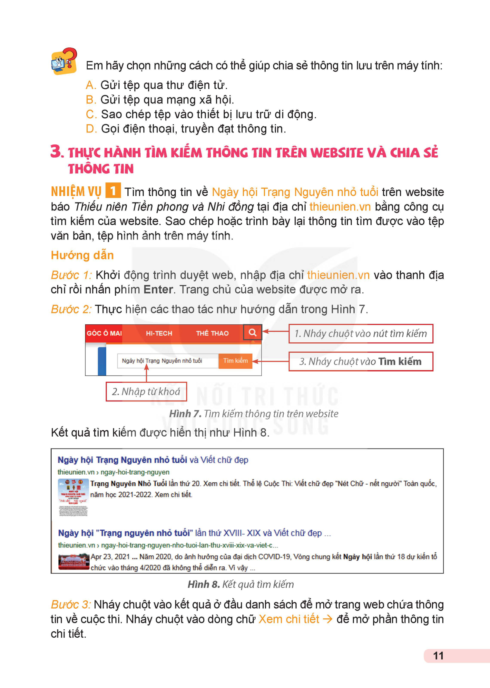
TIN HỌC LỚP 5 • NĂM HỌC 2026 – 2027
Bài 1
EM CÓ THỂ LÀM GÌ VỚI MÁY TÍNH
Chủ đề: Máy tính và cuộc sống
Trường TH & THCS UNIGO
Giáo viên: Đậu Đình Nguyên
TRƯỜNG TIỂU HỌC VÀ THCS UNIGO

Slide 2
🎯 Mục tiêu bài học
● Sau tiết học, học sinh sẽ:
● Chăm chỉ: Tích cực khám phá các ứng dụng hữu ích của máy tính trong học tập.
● Trách nhiệm: Sử dụng máy tính đúng mục đích, không lướt web vô ích.
● Trung thực: Thành thật về thời gian và cách sử dụng máy tính.
TRƯỜNG TIỂU HỌC VÀ THCS UNIGO

Slide 3
🎮 Khởi động
📚 SGK
● Đặt câu hỏi: "Trong 1 ngày, em đã dùng máy tính/điện thoại bao nhiêu lần và để làm gì?"
● Ghi nhanh ý kiến lên bảng, dẫn vào bài.
TRƯỜNG TIỂU HỌC VÀ THCS UNIGO

Slide 4
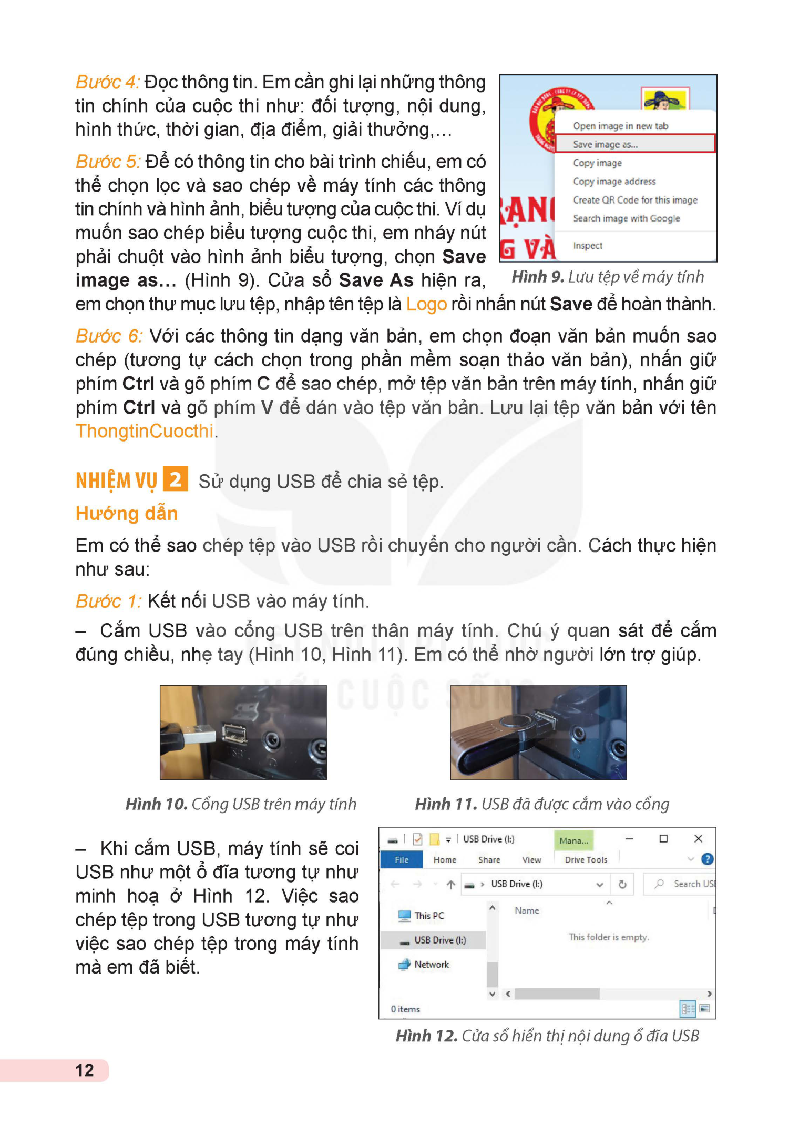
📚 SGK
📖 Máy tính trong học tập và sáng tạo
● Trình chiếu: Soạn văn bản, vẽ tranh, làm slide, học tiếng Anh online, lập trình Scratch.
● Thao tác nhanh demo 1-2 ứng dụng.
● Kết luận: Máy tính là công cụ mạnh mẽ cho học tập và sáng tạo.
TRƯỜNG TIỂU HỌC VÀ THCS UNIGO

Slide 5
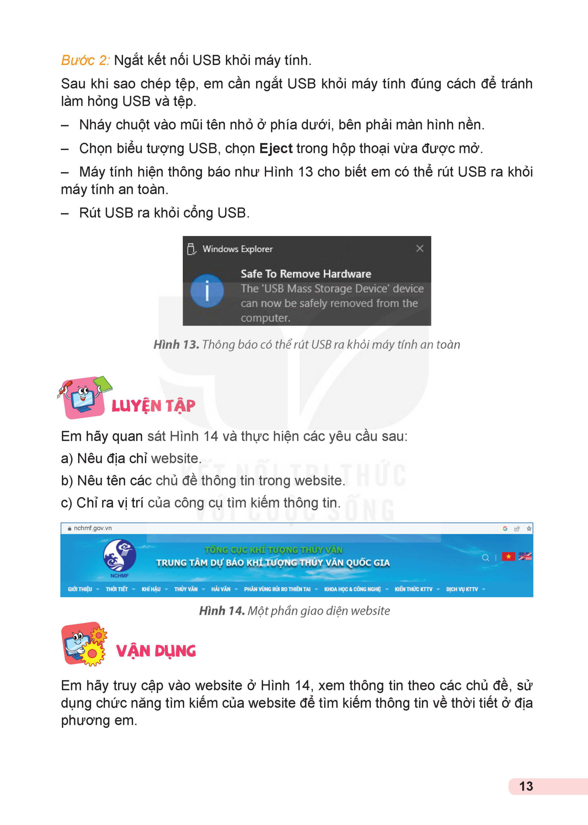
📝 Sử dụng máy tính an toàn
📚 SGK
● Thực hiện hoạt động: Sử dụng máy tính an toàn
● Học sinh làm việc theo hướng dẫn của giáo viên.
● Hoàn thành sản phẩm học tập.
TRƯỜNG TIỂU HỌC VÀ THCS UNIGO

Slide 6
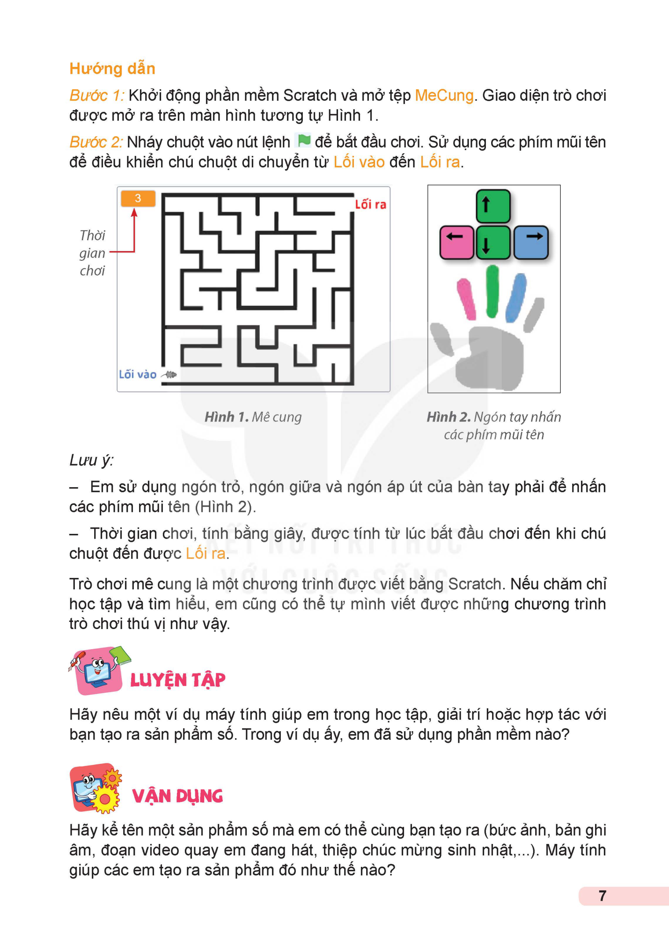
📚 SGK
✏️ Lập kế hoạch sử dụng máy tính
● Phát mẫu lịch tuần, HS điền thời gian và mục đích dùng máy tính.
● Nhận xét, tư vấn điều chỉnh cho hợp lí.
TRƯỜNG TIỂU HỌC VÀ THCS UNIGO

Slide 7
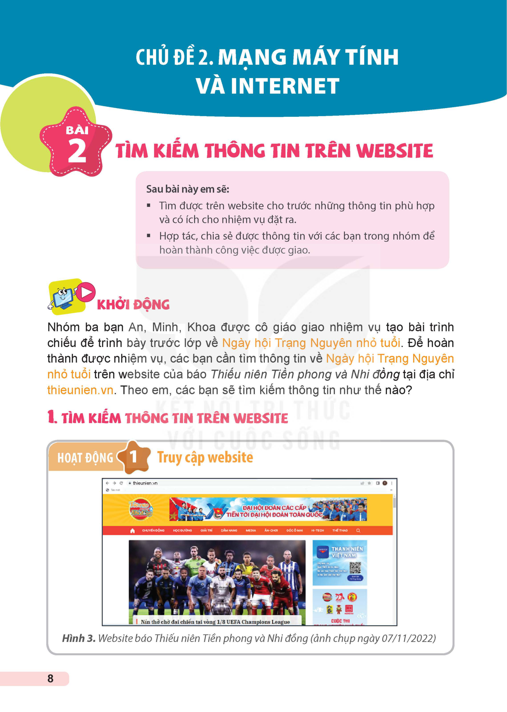
🎯 Thực hành mở ứng dụng
📚 SGK
● Hướng dẫn HS mở Paint, vẽ một hình tự do, lưu file.
TRƯỜNG TIỂU HỌC VÀ THCS UNIGO

Slide 8
🚀 Vận dụng
📚 SGK
● 4. HOẠT ĐỘNG VẬN DỤNG, TRẢI NGHIỆM (5 phút)
● GV: "Em hãy chọn 1 ứng dụng trên máy tính để giúp em hoàn thành một bài tập ở nhà. Chia...
● Dặn dò: Áp dụng kế hoạch sử dụng máy tính đã lập, chia sẻ với bố mẹ.
TRƯỜNG TIỂU HỌC VÀ THCS UNIGO

Slide 9
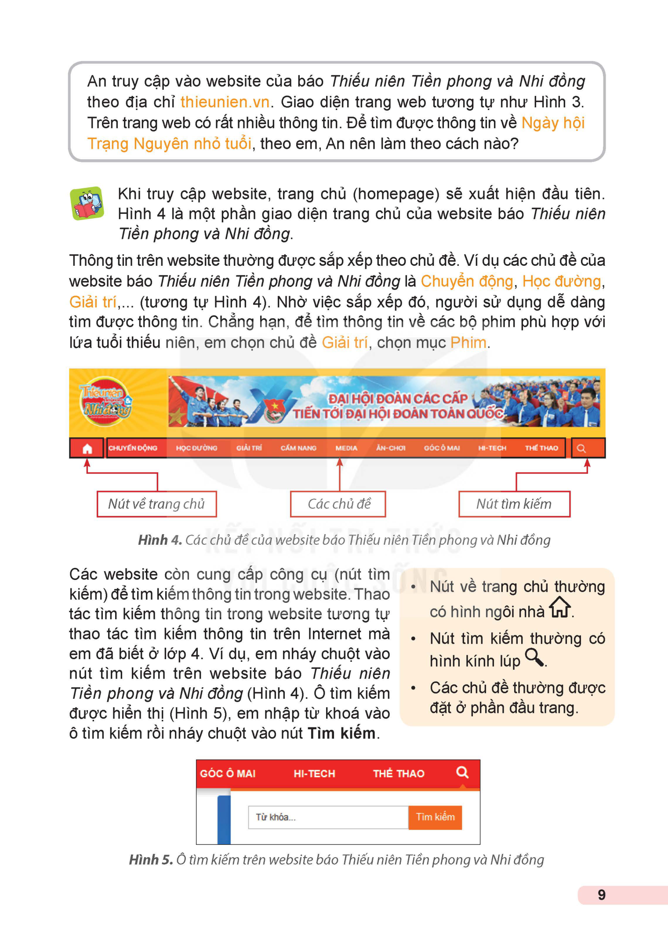
📌 Ghi nhớ — EM CÓ THỂ LÀM GÌ VỚI MÁY TÍNH
● Sau tiết học, học sinh sẽ:
● Chăm chỉ: Tích cực khám phá các ứng dụng hữu ích của máy tính trong học tập.
● Trách nhiệm: Sử dụng máy tính đúng mục đích, không lướt web vô ích.
● 📚 Bài tập về nhà: Xem lại nội dung bài học và chuẩn bị bài tiếp theo.
TRƯỜNG TIỂU HỌC VÀ THCS UNIGO

Slide 10
CẢM ƠN CÁC EM! 🎉
Hẹn gặp lại ở tiết học sau!
Trường TH & THCS UNIGO • GV: Đậu Đình Nguyên
TRƯỜNG TIỂU HỌC VÀ THCS UNIGO

